Slide 1

Область применения ЭОР и педтехнологии использования их на уроках информатики

Slide 2





Slide 3


Электронные образовательные ресурсы – это средства программного, информационного, технического и организационного обеспечения учебного процесса.
Электронные издания
Глобальная сеть

Slide 4

официальные
учебные
ЭОР
справочные
учебно-методические
научные

Slide 5
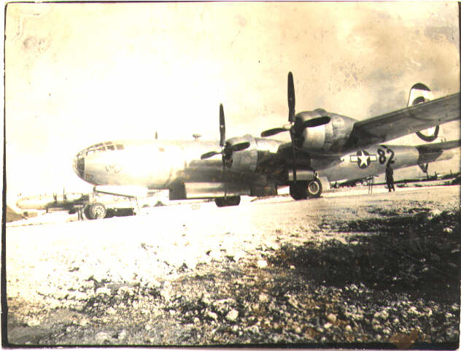
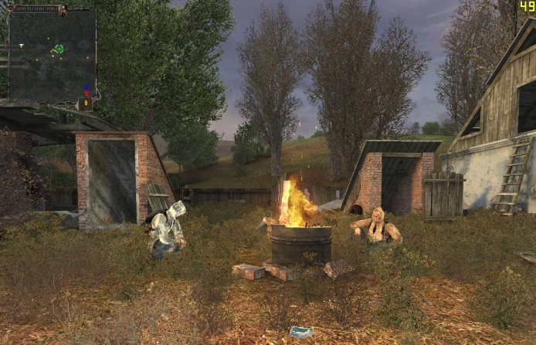

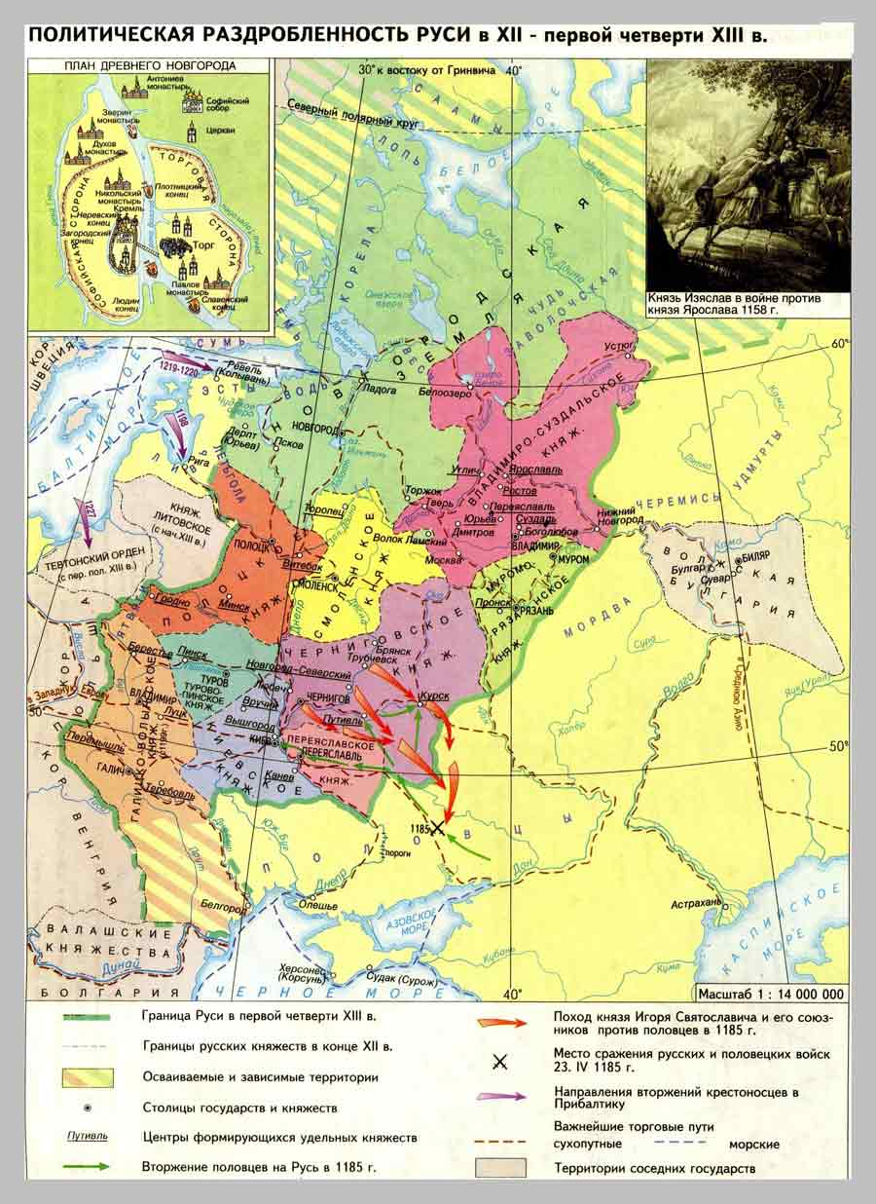
ЦОР – это представленные в цифровой форме фото, видеофрагменты и видеоруководства, статические
и динамические модели, объекты виртуальной реальности и интерактивного моделирования, графические и картографические материалы, звукозаписи, аудиокниги, различные символьные объекты и деловая графика нужные для организации
учебного процесса.

Slide 6
ЭОР используется для работы с различными видами информации
Звуковые
Графические
Текстовые
ЭОР
Числовые
Демонстрационные
Шрифтовые
Гипертекстовые

Slide 7
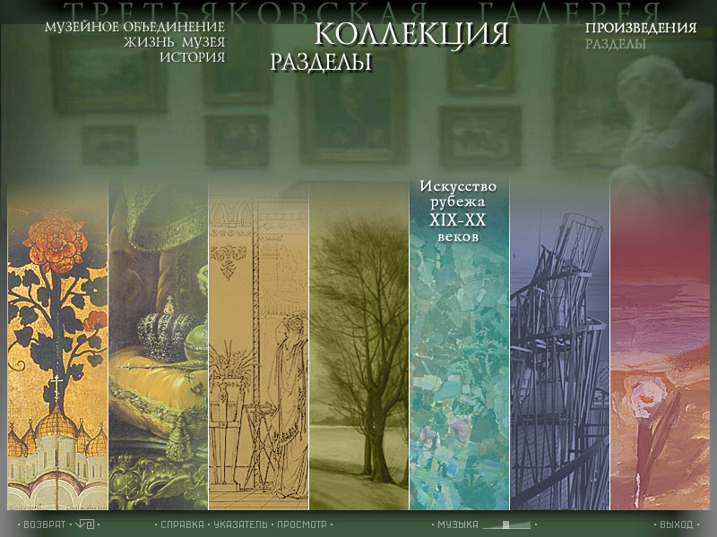
Научный и технологический прогресс не стоит на месте, и он постоянно влияет на все сферы деятельности общества. Образование, разумеется, не могло стоять в стороне от развития науки и техники, поэтому в последнее время начался процесс его информатизации. Современные педагогические технологии предусматривают использование информационных и коммуникационных методов для совершенствования методологической базы и практики преподавания.

Slide 8

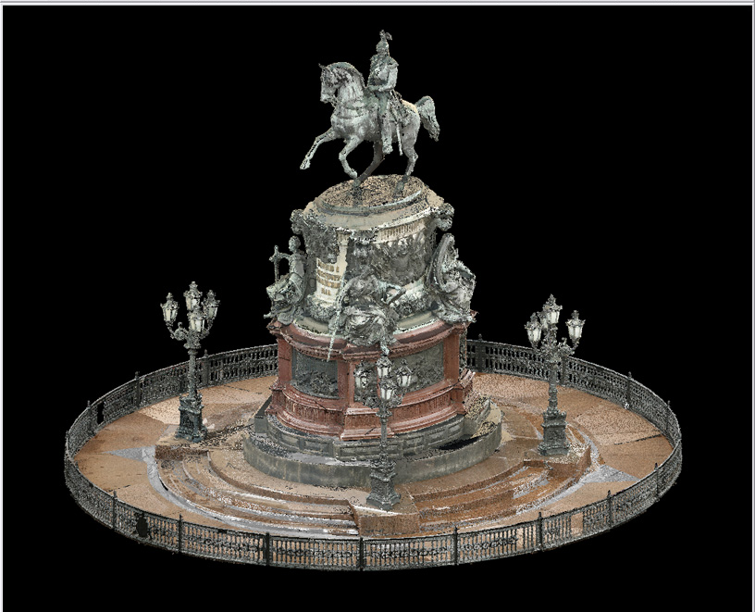
ЭОР позволяет проводить более полноценные занятия, например, посещать виртуальные музейные экспозиции или анализировать трехмерные реконструкции архитектурных памятников, проводя одновременно контроль полученных знаний, умений и навыков учащихся.

Slide 9
Концептуальность.
обеспечить все компоненты образовательной деятельности новыми методами и приемами
повысить интерактивность процесса обучения, что позволяет упростить самостоятельную работу учеников
полноценно заниматься вне аудитории дома, так как работа с информацией – главное в процессе обучения.
стимулировать разнообразие творческой деятельности учащихся,
повышать исследовательскую деятельность в учебном процессе.

Slide 10
Практическая значимость.
Практическая значимость данной проблемы заключается в том, чтобы ученики могли самостоятельно приобретать знания, мыслить, уметь ориентироваться на рынке труда, быть успешным и востребованными. Электронные образовательные ресурсы могут применяться для объяснения нового материала через различные презентации, схемы и иные средства наглядности. Кроме того, с их помощью можно применять совершенно новые методы обучения, такие как создание собственных мини-проектов. Деятельность с помощью электронных устройств позволяет повысить ИКТ - компетенции учащихся.

Slide 11

Теоретическая база
работа с информацией - с их помощью можно её систематизировать и облегчить восприятие;
они позволяют тонко настроить уровень сложности, чтобы образовательный процесс соответствовал возможностям учеников;
появляется возможность максимально индивидуализировать обучение;
повысить мотивацию учеников, сделать уроки более разнообразными и интересными для них.

Slide 12
Ведущая педагогическая идея.
Современные педагогические технологии широко применяются в учебном процессе, особенно с использованием компьютерной техники. Информатика – это учебный предмет, применение ЭОР в котором не просто желательно, но фактически обязательно. Работа с информацией при проведении таких уроков требует определенных знаний и навыков, которые обязан дать преподаватель. С помощью электронных образовательных ресурсов сделать это намного проще и быстрее, чем раньше.

Slide 13
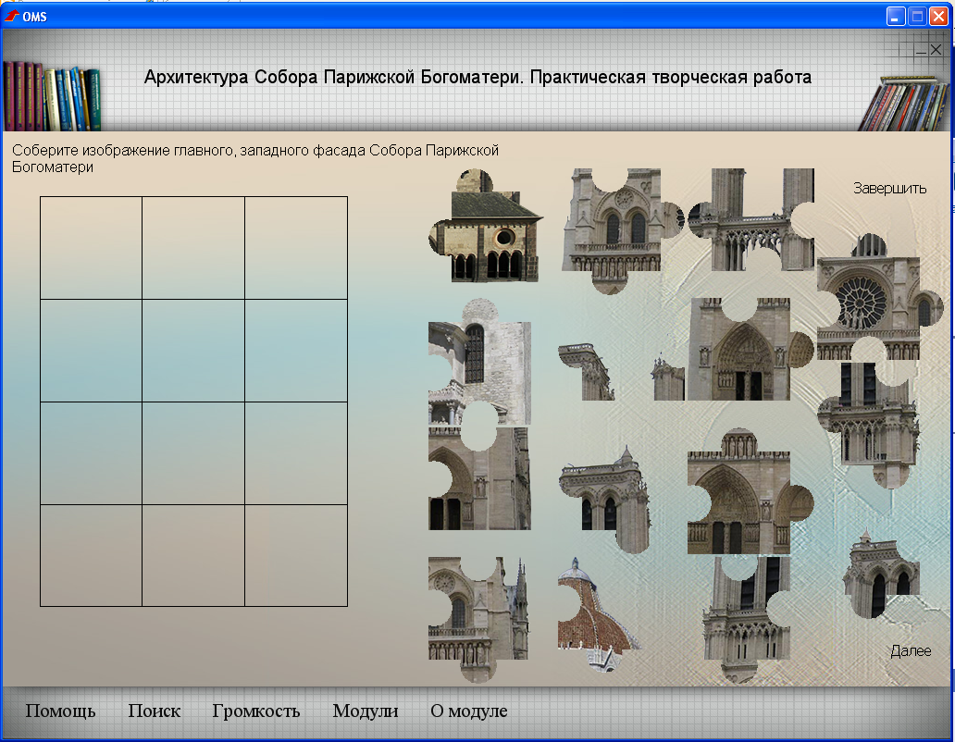

Slide 14

Обучение
Учение

Slide 15
Применение ЭОР на различных этапах урока информатики:
1. ЭОР на этапе актуализации знаний:
  • Электронные тесты
  • ЭОР, в том числе собственных разработок.
ЭОР на этапе объяснения нового материала.
ЭОР на этапе закрепления и совершенствования знаний, умений и навыков.
4. Контроль и оценка знаний, умений и навыков:
  • Многие учебные курсы на электронных носителях имеют контрольный и тестовый режимы, ведут статистику по ходу обучения.
  • Проектная деятельность Проекты – работы, связанные разными видами моделей, достижением определенного результата, имеющие структуру, приближенную или полностью совпадающую с научным исследованием.
  • Программы тренажёры.

Slide 16
Примеры применения ЭОР на уроках.

Slide 17
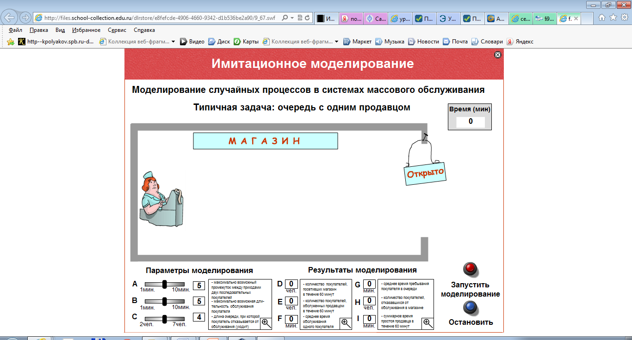
Практические занятия.

Slide 18
Использование ЭОР для подготовки домашнего задания
  Новый материал начинается еще дома в качестве домашнего задания, используя очередной учебный блок ЭОР. А в начале урока достаточно просмотреть результаты домашней самопроверки учеников и организовать ответы на вопросы, возникшие при выполнении домашнего задания, сформулировать общие выводы. Тем самым время на проверку домашнего задания и знакомство с новым материалом намного сокращается.

Slide 19
Схема взаимодействия учителя и ученика на уроках с использованием ЭОР
Самостоятельная деятельность учителя и ученика по постановке учебной задачи
Работа учеников с различными источниками информации и выполнение различных заданий
Контроль полученного результата и его коррекция

Slide 20
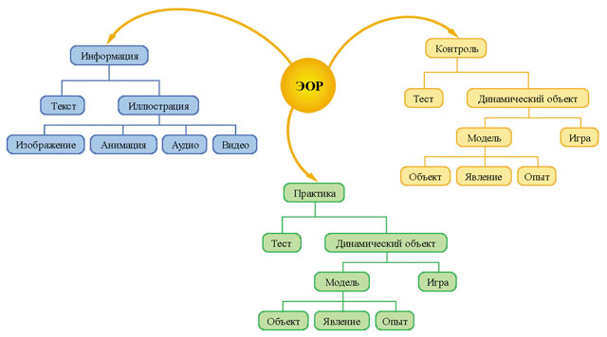
Элементы педтехнологии использования ЭОР на уроках информатики

Slide 21
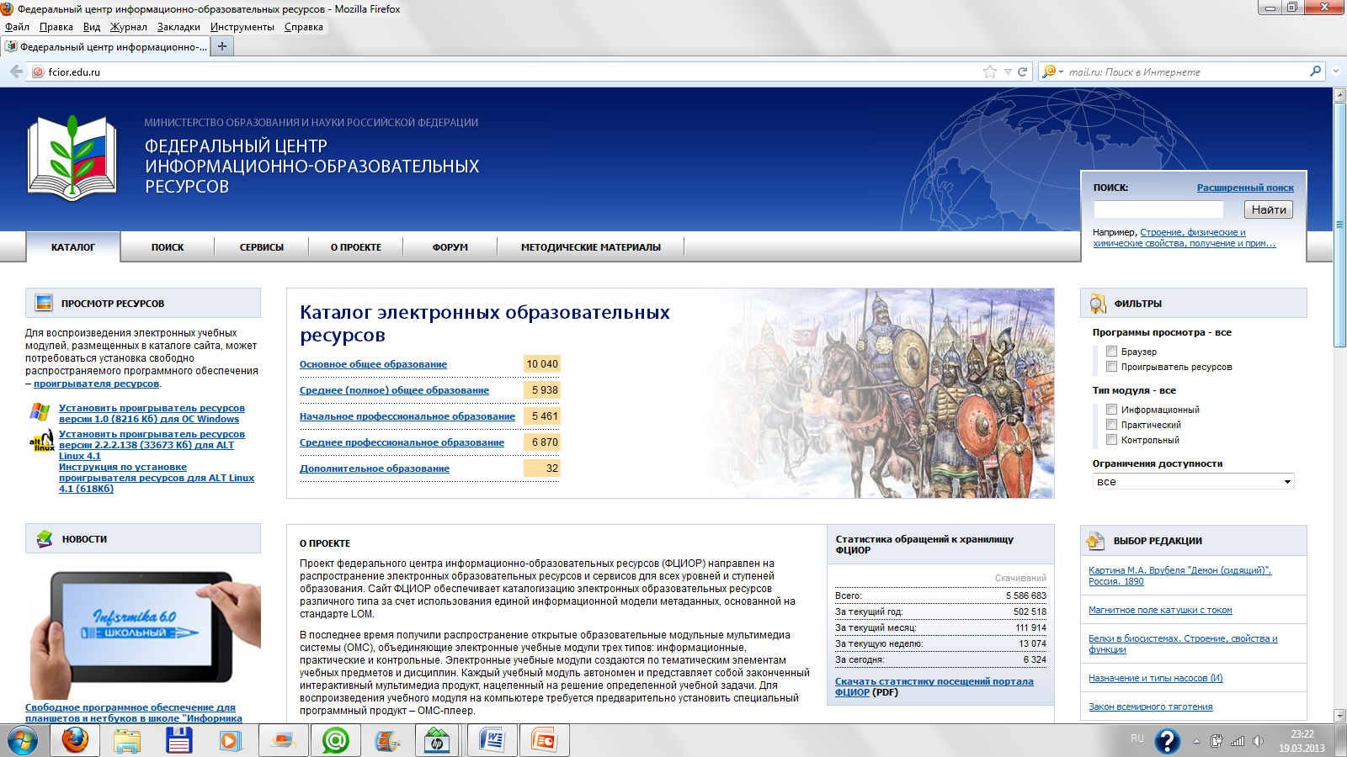
Федеральный центр информационно-образовательных ресурсов (ФЦИОР)http://fcior.edu.ru

Slide 22
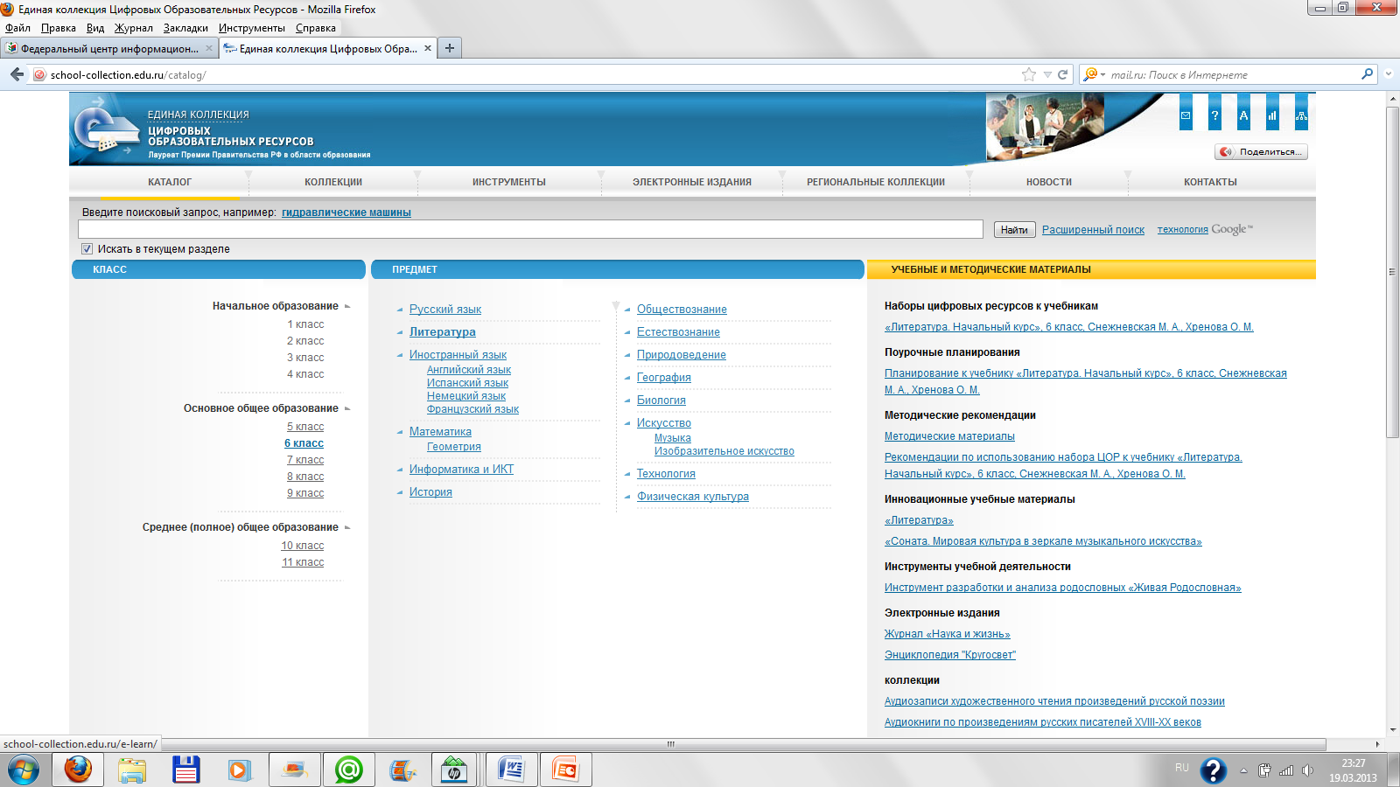
Единая коллекция цифровых образовательных ресурсов
http://school-collection.edu.ru/about/

